Slide 1

Guia SQL
O Manual Supremo para Iniciantes
Rodrigo Santana Pereira

Slide 2
Índice
Introdução
Tipos de Banco de Dados
Banco de Dados Relacionais
Relacionamento entre Tabelas
Chaves (Primária e Estrangeira)
O que é SQL?
Sublinguagens SQL (DML, DDL, DCL e TCL)
Comandos DDL
Comandos DML
SELECTs
Funções Escalares
Functions
View
Stored Procedures
Variáveis no SQL
Triggers
Comandos DCL
Comandos TCL
Conclusão

Slide 3
Introdução
Bem-vindo ao seu guia definitivo sobre SQL! Se você é novo no mundo da programação e está ansioso para explorar o fascinante universo dos bancos de dados, está no lugar certo. SQL, ou Structured Query Language, é a linguagem padrão para gerenciar e manipular bancos de dados relacionais. Ao longo deste ebook, você aprenderá desde os conceitos básicos até comandos mais avançados, utilizando o MySQL, um dos sistemas de gerenciamento de banco de dados mais populares. Vamos começar essa jornada!
IMPORTANTE: Esse Ebook foi gerado por IA, e diagramado por humano. O seu conteúdo foi gerado com fins didáticos de construção, e não foi realizado uma validação cuidadosa humana no conteúdo. Desta forma, esse Ebook pode conter erros gerados por uma IA.

Slide 4
01
Tipos de Bancos de Dados

Slide 5
Tipos de Bancos de Dados
Os bancos de dados são fundamentais para armazenar, organizar e recuperar informações. Existem vários tipos de bancos de dados, cada um com características e usos específicos.
Bancos de Dados Relacionais (RDBMS):
Estruturados em tabelas com linhas e colunas;
Relacionam dados entre si através de chaves;
Exemplos: MySQL, PostgreSQL, Oracle.
Bancos de Dados NoSQL:
Não usam tabelas tradicionais;
Flexíveis e escaláveis;
Ideais para grandes volumes de dados não estruturados;
Exemplos: MongoDB, Cassandra.
Bancos de Dados em Nuvem:
Hospedados na nuvem;
Oferecem escalabilidade e acessibilidade;
Exemplos: Amazon RDS, Google Cloud SQL.
Bancos de Dados em Memória:
Armazenam dados na memória RAM para acesso rápido;
Usados para aplicações que requerem alta performance;
Exemplos: Redis, Memcached.
Sugestão: Para iniciantes, os bancos de dados relacionais são o ponto de partida ideal. Vamos explorá-los em detalhes a seguir.

Slide 6
02
Bancos de Dados Relacionais

Slide 7
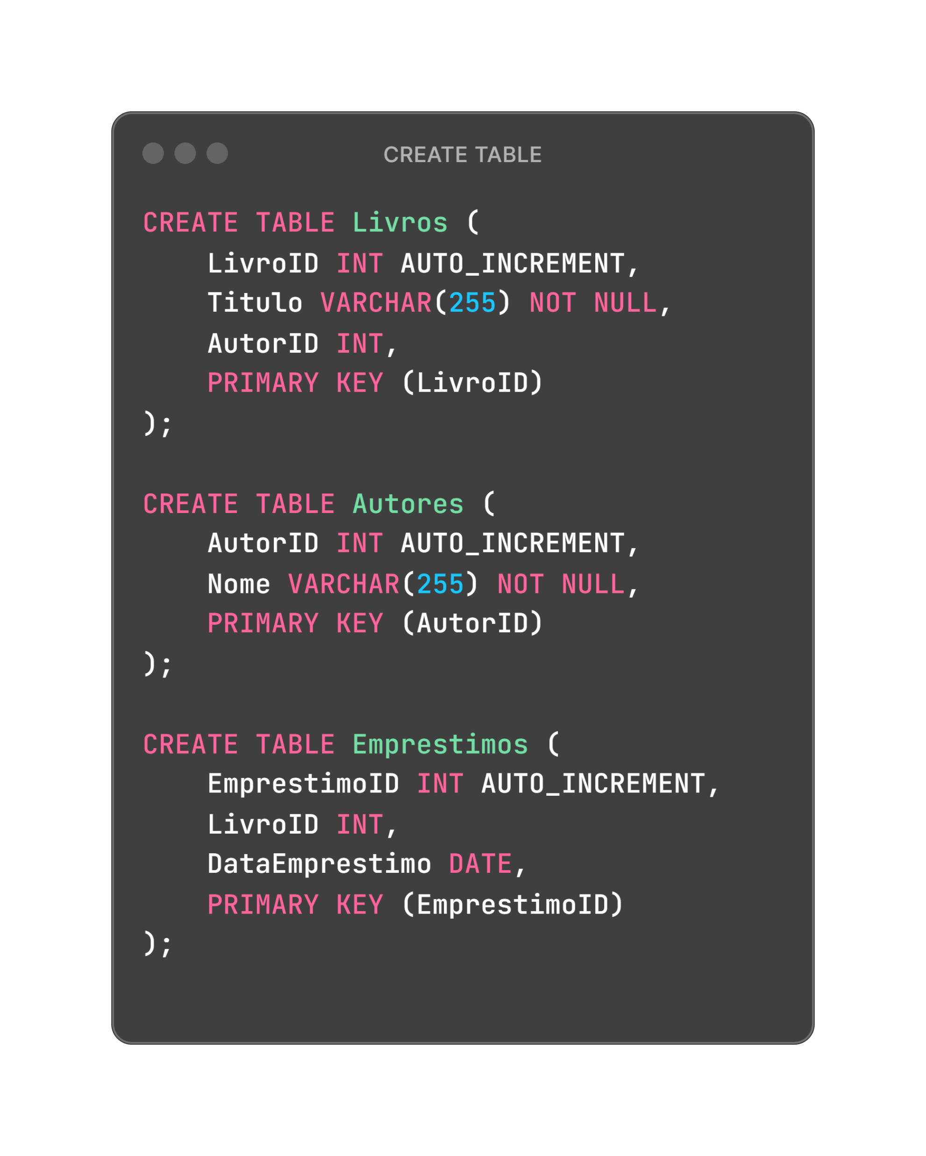
Bancos de Dados Relacionais
Os bancos de dados relacionais organizam dados em tabelas, que são como planilhas de Excel. Cada tabela contém linhas (registros) e colunas (campos), facilitando a manipulação e a consulta de dados. Exemplo: Imagine um banco de dados para uma biblioteca. Ele pode ter tabelas como "Livros", "Autores" e "Empréstimos".

Slide 8
03
Relacionamento entre Tabelas

Slide 9
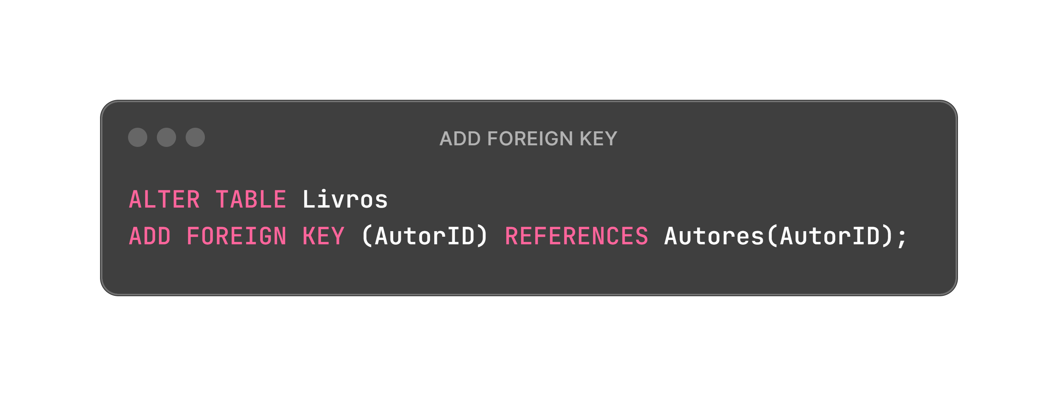
Relacionamento entre Tabelas
Tabelas em bancos de dados relacionais frequentemente têm relacionamentos que ajudam a conectar dados de forma lógica. Os tipos mais comuns de relacionamentos são:
Um para Um:
Cada linha de uma tabela corresponde a uma linha em outra tabela.
Exemplo: Cada pessoa tem um único passaporte.
Um para Muitos:
Uma linha em uma tabela corresponde a várias linhas em outra tabela.
Exemplo: Um autor pode ter vários livros.
Muitos para Muitos:
Várias linhas em uma tabela correspondem a várias linhas em outra tabela.
Exemplo: Livros e categorias, onde um livro pode pertencer a várias categorias e vice-versa.
Exemplo: No nosso banco de dados da biblioteca, o relacionamento entre "Autores" e "Livros" é de um para muitos.

Slide 10
04
Chaves

Slide 11
Chaves
As chaves são fundamentais para definir e manter os relacionamentos entre tabelas. As chaves podem ser:
Chave Primária (Primary Key):
Identifica exclusivamente cada linha em uma tabela;
Cada tabela deve ter uma chave primária;
Exemplo: LivroID na tabela "Livros".
Chave Estrangeira (Foreign Key):
Relaciona uma tabela com outra;
Garante que os valores de uma coluna correspondam aos valores de uma coluna em outra tabela;
Exemplo: AutorID em "Livros", referenciando AutorID em "Autores".

Slide 12
05
O Que é SQL?

Slide 13
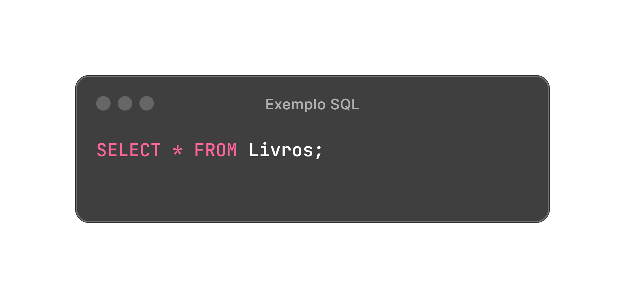
O que é SQL?
SQL, ou Structured Query Language, é a linguagem usada para se comunicar com bancos de dados relacionais. Com SQL, você pode:
Consultar dados (SELECT);
Inserir novos dados (INSERT);
Atualizar dados existentes (UPDATE);
Deletar dados (DELETE).
Exemplo: Vamos selecionar todos os livros da nossa tabela "Livros".

Slide 14
06
Sublinguagens SQL

Slide 15
Chaves
SQL é dividido em várias sublinguagens, cada uma com um propósito específico:
DML (Data Manipulation Language):
Manipula os dados no banco dedados.
Comandos principais: SELECT, INSERT, UPDATE, DELETE.
DDL (Data Definition Language):
Define e modifica a estrutura do banco de dados.
Comandos principais: CREATE, ALTER, DROP.
DCL (Data Control Language):
Controla o acesso ao banco de dados.
Comandos principais: GRANT, REVOKE.
TCL (Transaction Control Language):
Gerencia transações no banco de dados.
Comandos principais: COMMIT, ROLLBACK, SAVEPOINT.

Slide 16
07
Comandos DDL

Slide 17
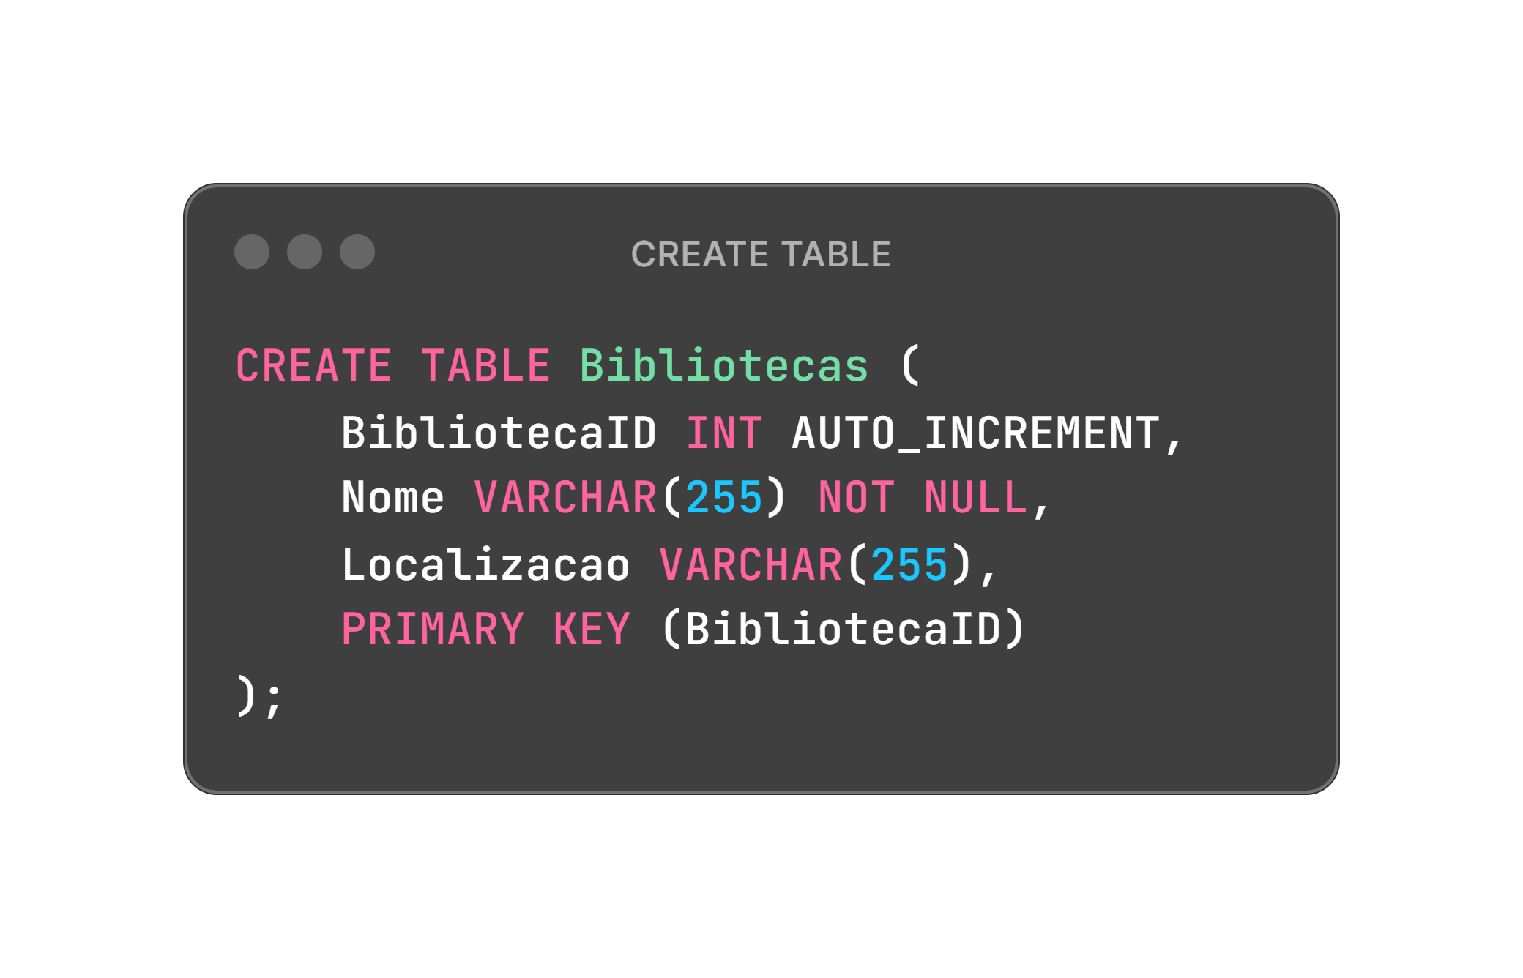
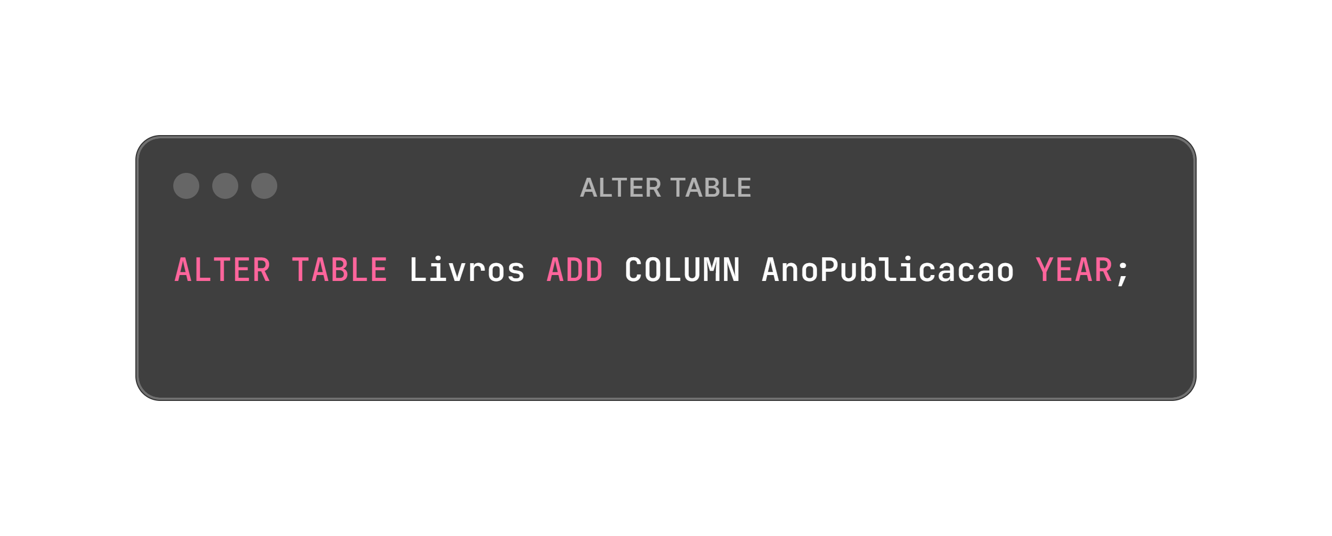
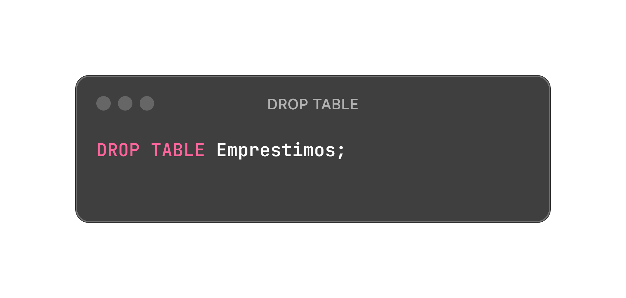
Comandos DDL
Os comandos DDL são usados para criar e modificar a estrutura de banco de dados. Aqui estão os mais comuns:
CREATE: Cria novos objetos no banco de dados, como tabelas e índices.
ALTER: Modifica a estrutura de um objeto existente.
DROP: Remove objetos do banco de dados.

Slide 18
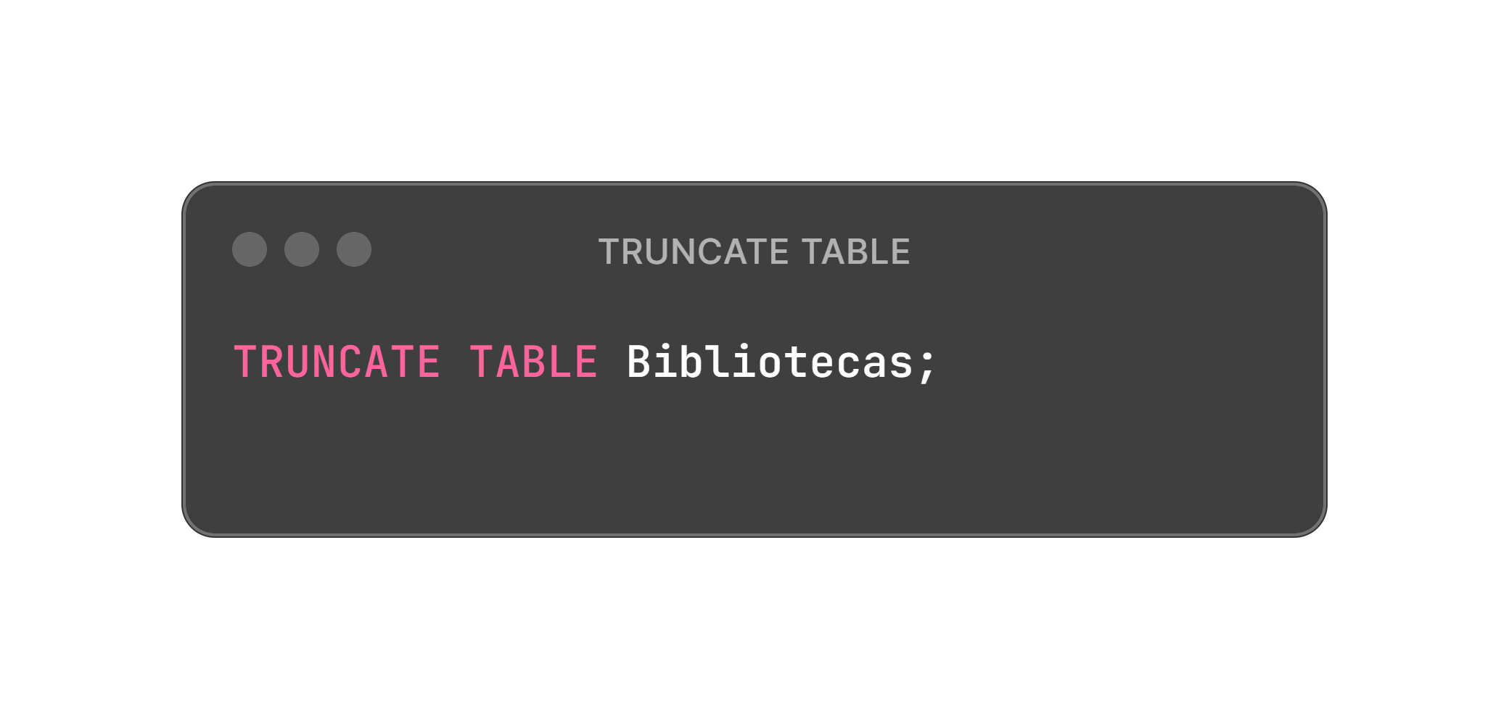
Comandos DDL
TRUNCATE: Remove todos os registros de uma tabela, mas mantém a estrutura da tabela.

Slide 19
08
Comandos DML

Slide 20
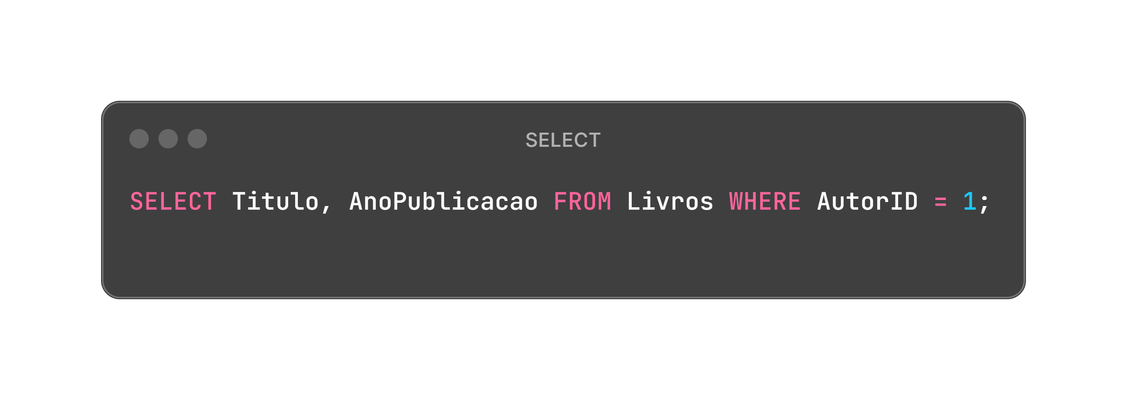
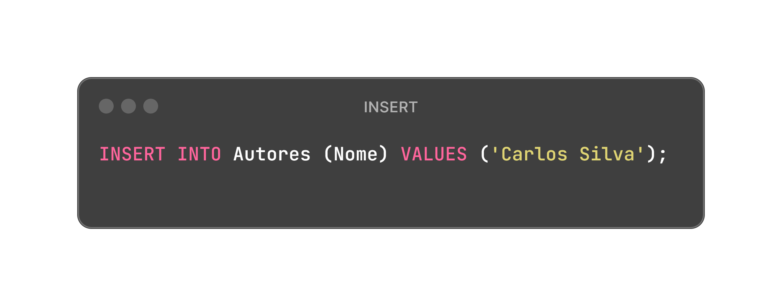
Comandos DDL
Os comandos DML são usados para manipular dados dentro das tabelas. Aqui estão os principais:
SELECT: Recupera dados das tabelas.
INSERT: Adiciona novos registros a uma tabela.

Slide 21
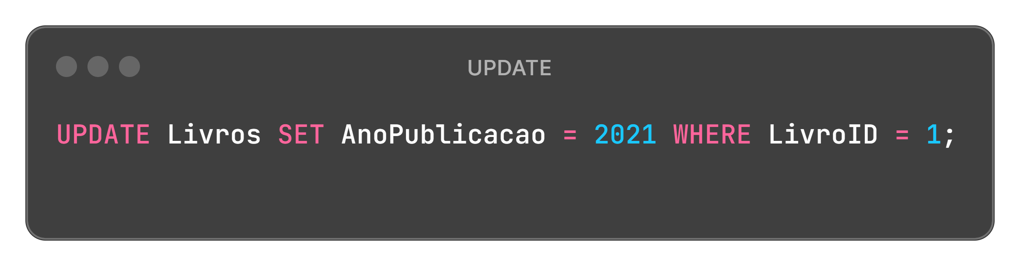

Comandos DDL
UPDATE: Modifica dados existentes.
DELETE: Remove dados de uma tabela.

Slide 22
09
SELECT

Slide 23
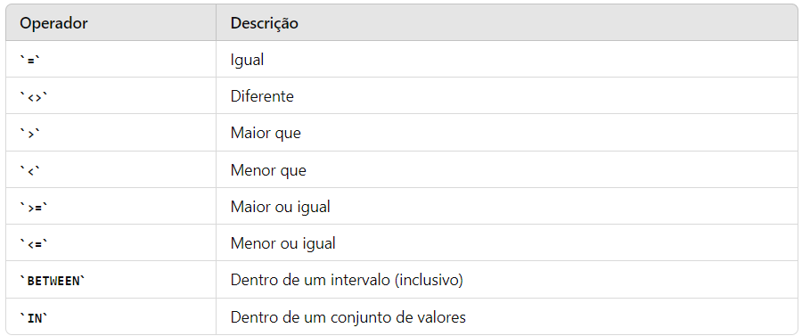
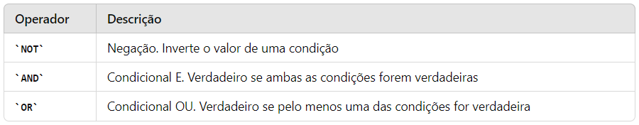
SELECT
A instrução SELECT é o coração do SQL. Ela permite que você extraia dados das tabelas do banco de dados. Vamos explorar as várias maneiras de usá-la.
WHERE e Operadores de Comparação
A cláusula WHERE filtra os registros com base em condições específicas. Aqui estão os operadores de comparação mais comuns:
Além dos operadores de comparação, os operadores de negação e condicionais são fundamentais para construir consultas complexas.

Slide 24

SELECT
DISTINCT
A palavra-chave DISTINCT remove duplicatas dos resultados. Utilize DISTINCT quando precisar de uma lista única de valores de uma coluna.
Exemplo: Selecionar os diferentes anos de publicação dos livros.

Slide 25
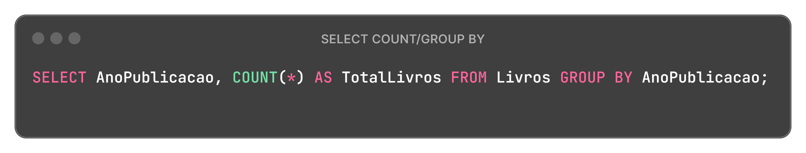
SELECT
COUNT
A função COUNT retorna o número de registros que atendem a um critério especificado. COUNT é ideal para obter contagens rápidas de registros.
GROUP BY
A cláusula GROUP BY agrupa registros por uma ou mais colunas. GROUP BY é essencial para resumir dados de forma organizada.
Exemplo: Agrupar os livros por ano de publicação e contar quantos livros foram publicados em cada ano

Slide 26
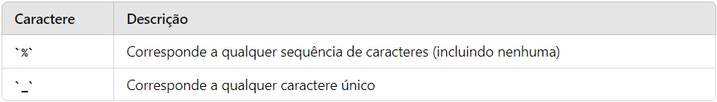
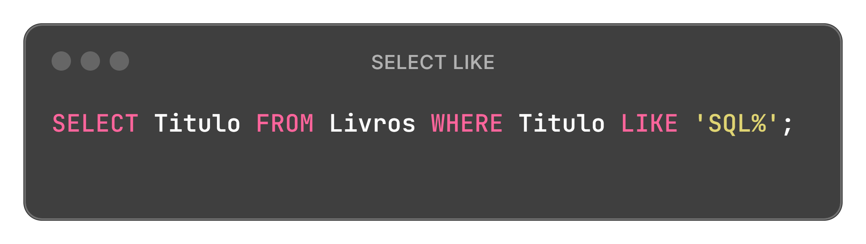
SELECT
DISTINCTA palavra-chave DISTINCT remove duplicatas dos resultados.Exemplo: Selecionar os diferentes anos de publicação dos livros.sqlCopiar códigoSELECT DISTINCT AnoPublicacao FROM Livros;Sugestão: Utilize DISTINCT quando precisar de uma lista única de valores de uma coluna.COUNTA função COUNT retorna o número de registros que atendem a um critério especificado.Exemplo: Contar o número total de livros.sqlCopiar códigoSELECT COUNT(*) AS TotalLivros FROM Livros;Sugestão: COUNT é ideal para obter contagens rápidas de registros.SUMA função SUM calcula a soma de valores numéricos em uma coluna.Exemplo: Calcular o total de exemplares de livros disponíveis.sqlCopiar códigoSELECT SUM(Quantidade) AS TotalExemplares FROM Livros;Sugestão: Use SUM para agregar valores numéricos de uma coluna específica.AVGA função AVG retorna a média de valores numéricos em uma coluna.Exemplo: Calcular a média de ano de publicação dos livros.sqlCopiar códigoSELECT AVG(AnoPublicacao) AS MediaAnoPublicacao FROM Livros;Sugestão: AVG é útil para calcular médias de valores numéricos.GROUP BYA cláusula GROUP BY agrupa registros por uma ou mais colunas.Exemplo: Agrupar os livros por ano de publicação e contar quantos livros foram publicados em cada ano.sqlCopiar códigoSELECT AnoPublicacao, COUNT(*) AS TotalLivros FROM Livros GROUP BY AnoPublicacao;Sugestão: GROUP BY é essencial para resumir dados de forma organizada.LIKEO operador LIKE busca por padrões em colunas de texto.Exemplo: Selecionar todos os livros cujo título começa com "SQL".sqlCopiar códigoSELECT Titulo FROM Livros WHERE Titulo LIKE 'SQL%';Sugestão: Use LIKE para buscas flexíveis em colunas de texto.SubconsultasSubconsultas são consultas aninhadas dentro de outra consulta.Exemplo: Selecionar livros com ano de publicação superior à média.sqlCopiar códigoSELECT Titulo, AnoPublicacao FROM Livros WHERE AnoPublicacao > (SELECT AVG(AnoPublicacao) FROM Livros);Sugestão: Subconsultas são poderosas para criar consultas mais complexas e aninhadas.
LIKE
O operador LIKE busca por padrões em colunas de texto. Este pode ser utilizado para buscas flexíveis em colunas de texto. É possível utilizar caracteres especiais nas buscas com Like, sendo eles:
Exemplo: Selecionar todos os livros cujo título começa com "SQL".

Slide 27
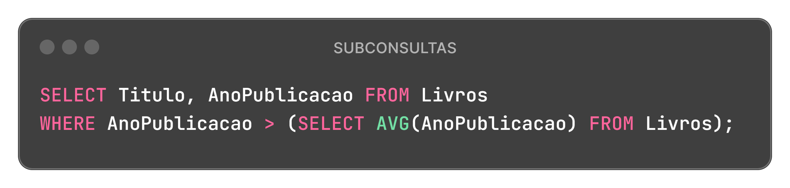
SELECT
Subconsultas
Subconsultas são consultas aninhadas dentro de outra consulta. Estas são poderosas para criar consultas mais complexas e aninhadas.
Exemplo: Selecionar livros com ano de publicação superior à média.

Slide 28
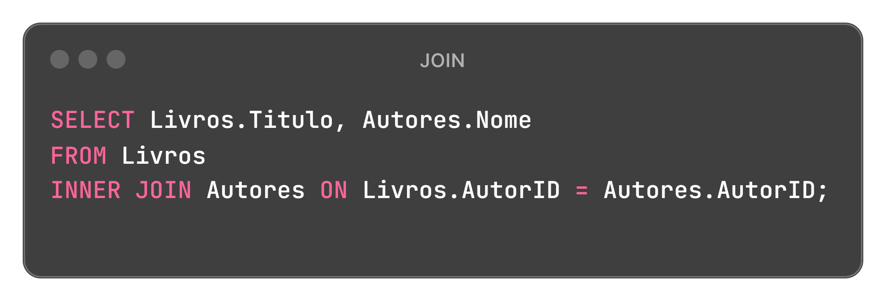
SELECT
JOIN
JOIN combina registros de duas ou mais tabelas com base em uma coluna relacionada.Tipos de JOIN:
INNER JOIN: Retorna registros que têm correspondências em ambas as tabelas.
LEFT JOIN: Retorna todos os registros da tabela da esquerda e os correspondentes da tabela da direita.
RIGHT JOIN: Retorna todos os registros da tabela da direita e os correspondentes da tabela da esquerda.
FULL JOIN: Retorna todos os registros quando há uma correspondência em uma das tabelas.Exemplo: Selecionar todos os livros com seus autores.

Slide 29
10
Funções Escalares

Slide 30
Funções Escalares
Funções escalares operam em um único valor e retornam um valor único. Elas são úteis para operações como manipulação de texto, cálculos e formatação de datas.Algumas funções escalares comuns incluem:
UPPER: Converte texto para maiúsculas.
LOWER: Converte texto para minúsculas.
LEN: Retorna o comprimento de uma string.
ROUND: Arredonda um número para um número especificado de casas decimais.
GETDATE: Retorna a data e hora atuais.
NOW(): Retorna a data e hora atuais.
CURDATE(): Retorna a data atual.
CURTIME(): Retorna a hora atual.
DATE_FORMAT(): Formata uma data de acordo com o formato especificado
DATEDIFF(): Calcula a diferença entre duas datas.
DAY(): Extrai o dia do mês de uma data.
MONTH(): Extrai o mês de uma data.
YEAR(): Extrai o ano de uma data.
USER(): Retorna o nome do usuário e o host atual.
CURRENT_USER(): Retorna o nome do usuário atualmente autenticado no servidor.
SESSION_USER(): Retorna o nome do usuário da sessão atual.

Slide 31
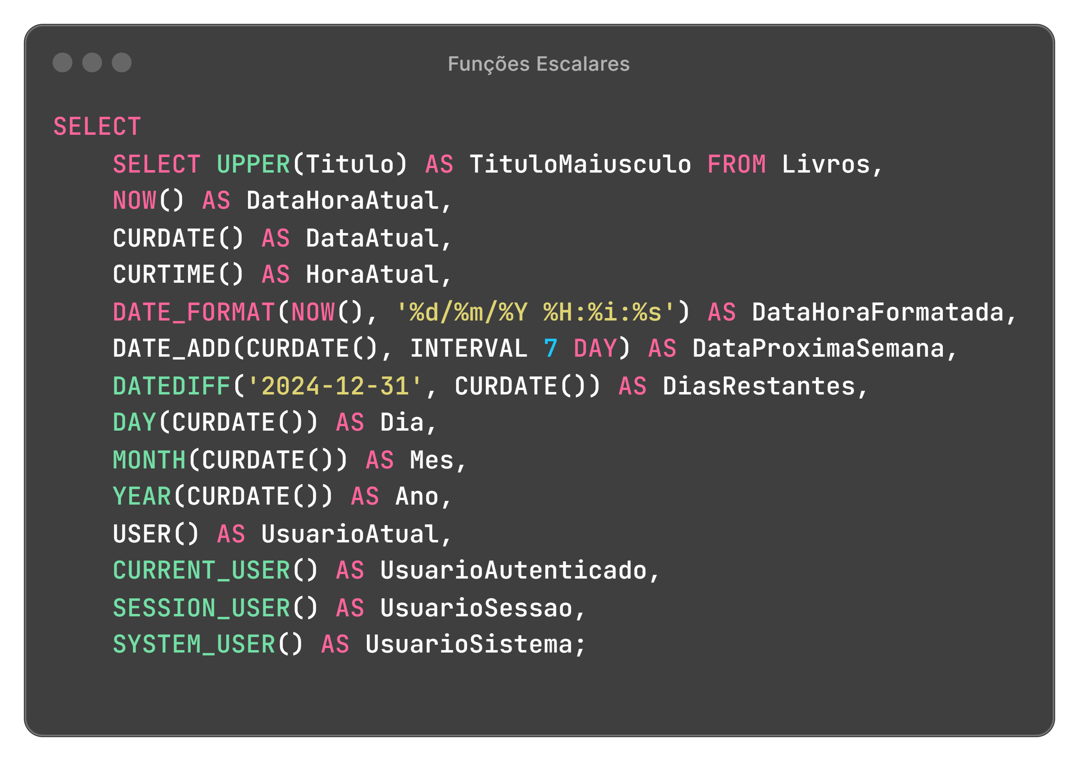
Funções Escalares
Exemplo:

Slide 32
11
Funções Definidas pelo Usuário (Functions)

Slide 33
Functions
Funções definidas pelo usuário permitem criar operações personalizadas que retornam um valor escalar ou uma tabela. Elas são úteis para encapsular lógica repetitiva e reutilizável.
Tipos de função:
DETERMINISTIC: Use quando a função precisa ser previsível e retornar o mesmo resultado para as mesmas entradas, ideal para cálculos matemáticos ou funções baseadas em regras fixas.
NON-DETERMINISTIC: Use quando o resultado pode variar com o tempo ou outras condições, como funções de data/hora ou funções que dependem de variáveis externas.
CONTAINS SQL: Use para funções que contêm comandos SQL mas não alteram dados, úteis para cálculos baseados em leituras de dados.
READS SQL DATA: Similar ao CONTAINS SQL, indicado especificamente para funções que leem dados sem alterá-los.
MODIFIES SQL DATA: Use com cautela para funções que precisam modificar dados, como funções que atualizam registros ou inserem novos dados.

Slide 34
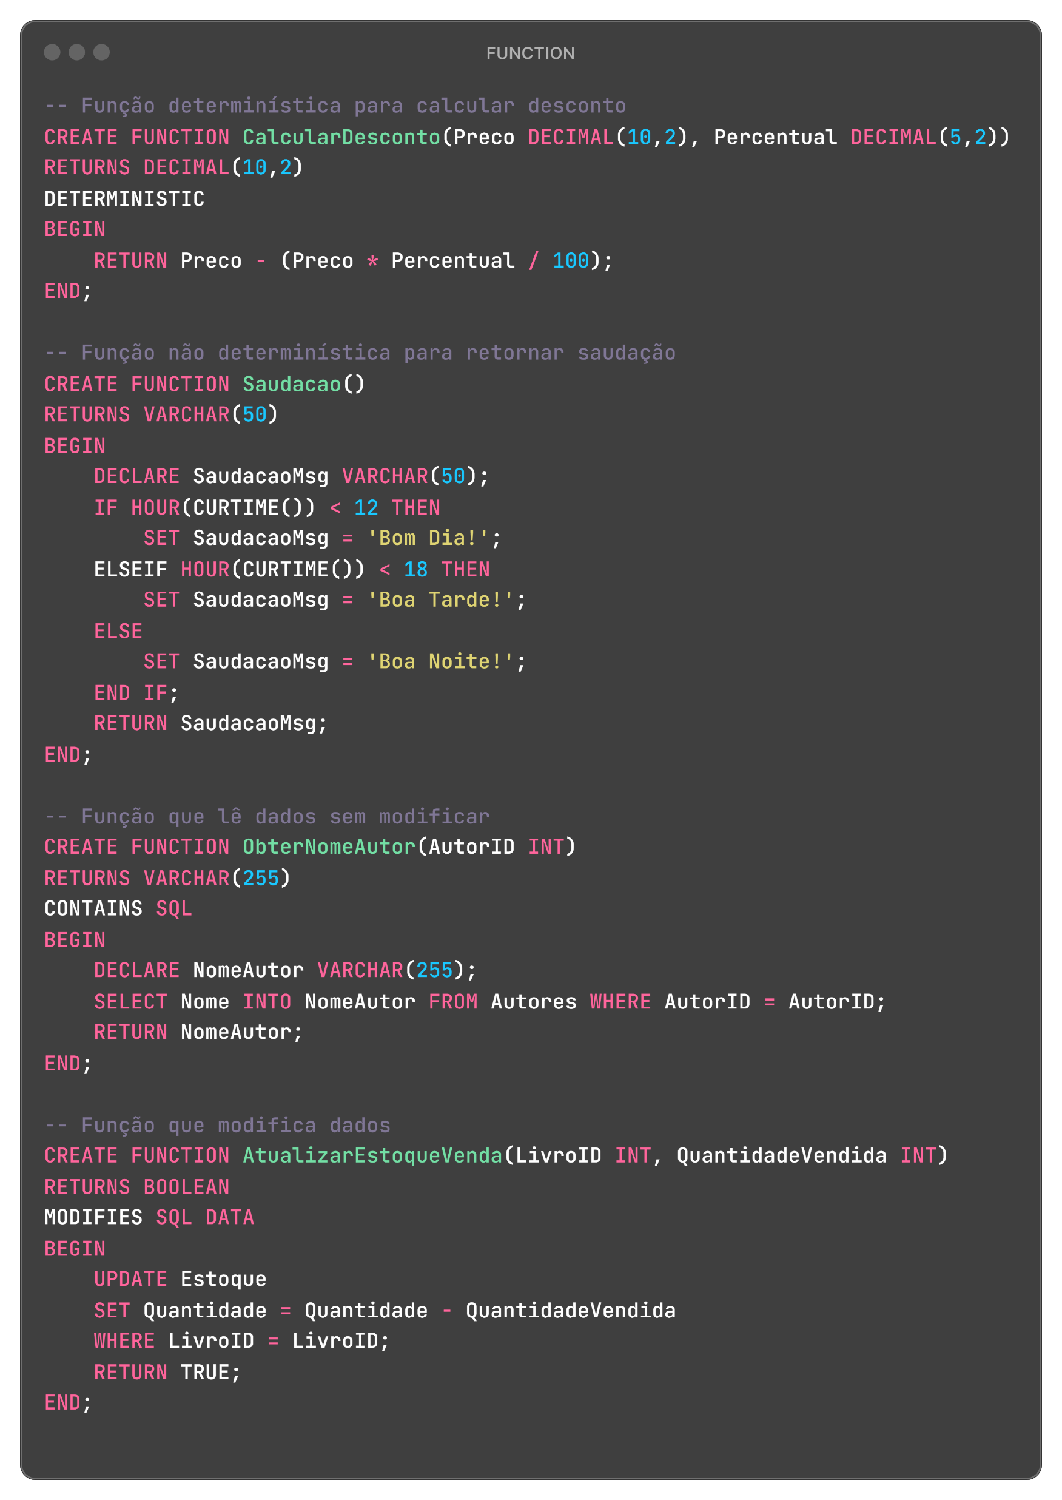
Functions
Exemplo:

Slide 35
12
Visões (Views)

Slide 36
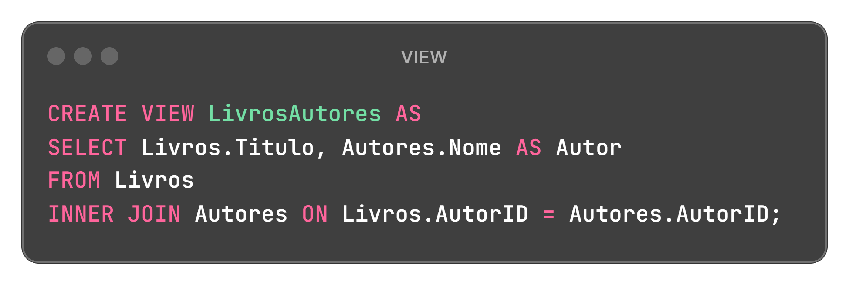
Views
Views são consultas armazenadas que podem ser tratadas como tabelas virtuais. Elas facilitam o acesso a dados complexos e a agregação de dados de várias tabelas.
Exemplo: Criar uma view que mostra os títulos dos livros com seus respectivos autores.

Slide 37
13
Procedimentos Armazenados (Stored Procedures)

Slide 38
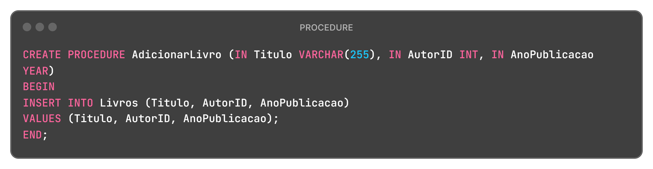
Stored Procedures
Stored Procedures são conjuntos de comandos SQL armazenados no banco de dados que podem ser executados sob demanda. Elas ajudam a automatizar tarefas repetitivas e encapsular lógica de negócios.
Exemplo: Criar um procedimento armazenado para adicionar um novo livro.

Slide 39
14
Variáveis no SQL

Slide 40
Variáveis no SQL
As variáveis em SQL são usadas para armazenar temporariamente valores que podem ser manipulados e utilizados em consultas e procedimentos. No MySQL, você pode declarar e utilizar variáveis em blocos de código para tornar suas operações mais flexíveis e dinâmicas.
Declarando Variáveis
Para declarar uma variável no MySQL, você pode usar a instrução DECLARE dentro de um bloco de código BEGIN ... END (tipicamente em procedimentos armazenados ou funções).
Sintaxe: DECLARE nome_variavel TIPO [DEFAULT valor_inicial];
nome_variavel: Nome da variável.
TIPO: Tipo de dado da variável (INT, VARCHAR, DATE, etc.).
DEFAULT valor_inicial: Opcional. Define um valor inicial para a variável.

Slide 41
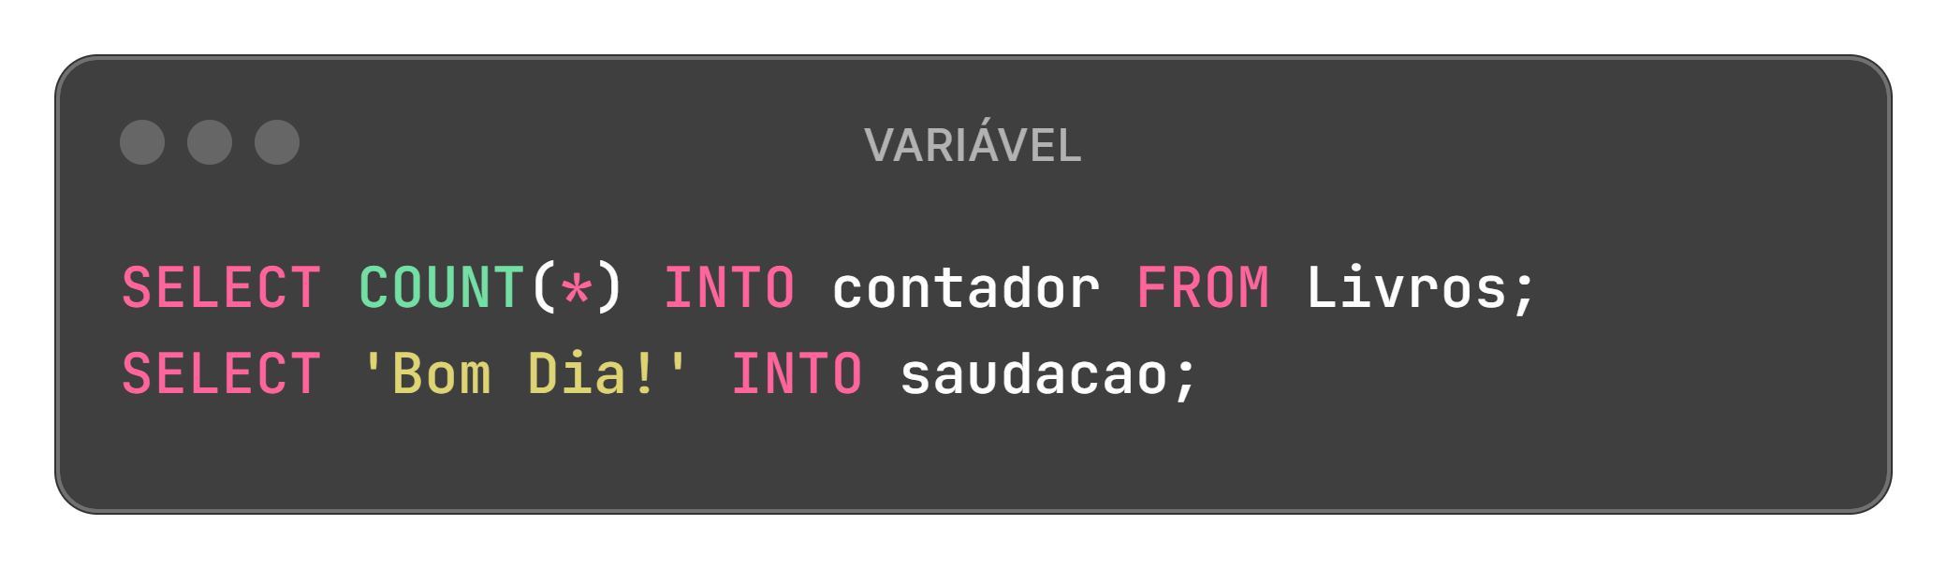
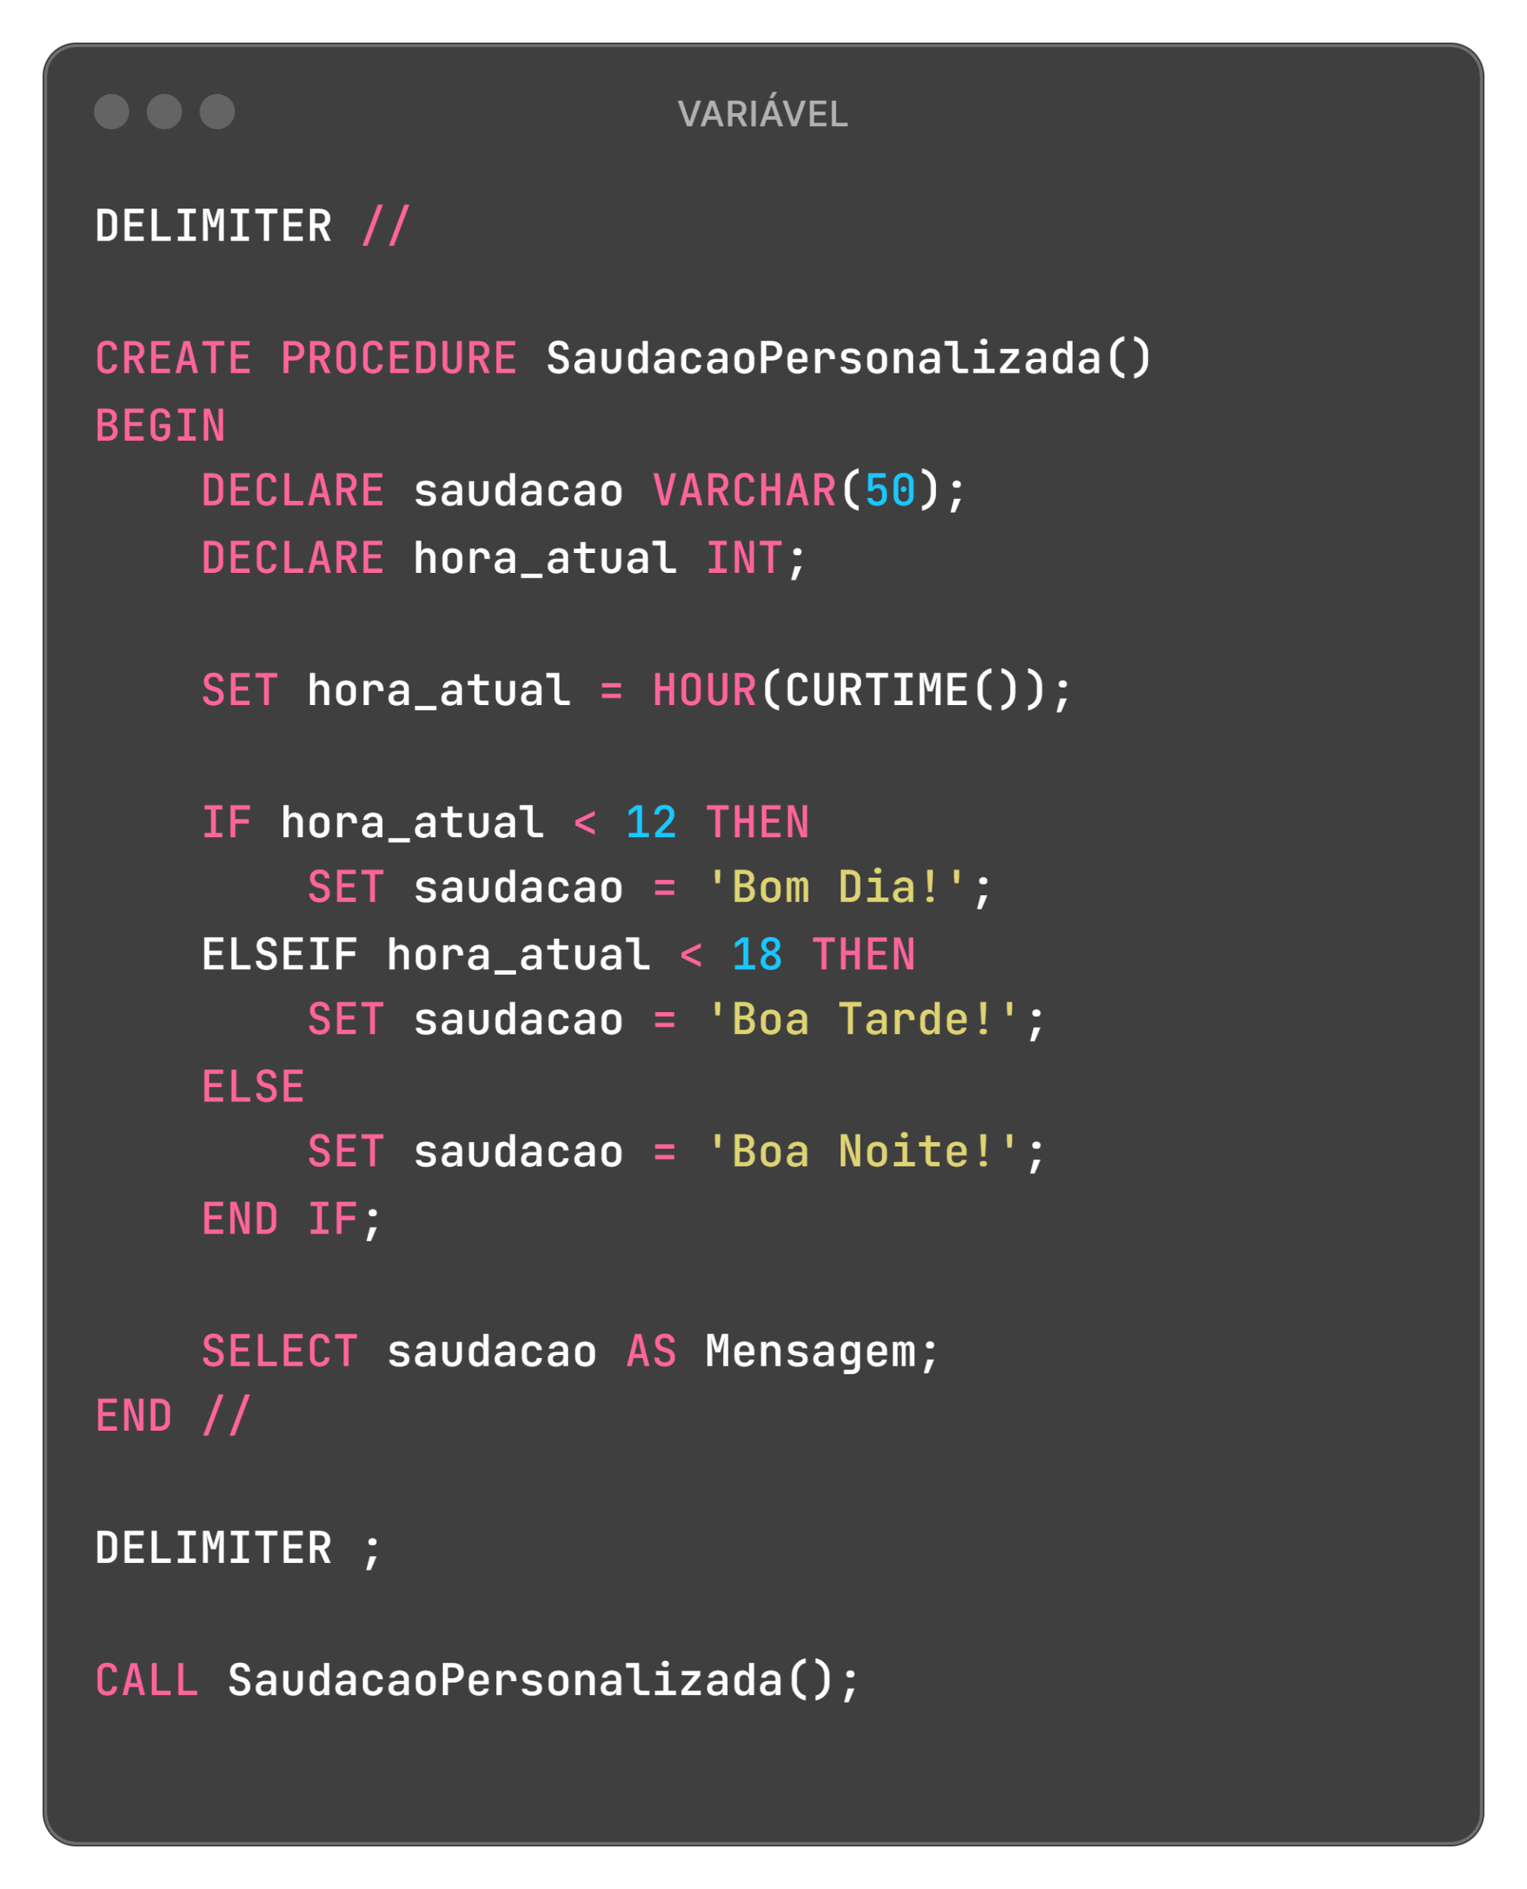
Variáveis no SQL
Atribuindo Valores às Variáveis
Você pode atribuir valores às variáveis usando a instrução SET ou a instrução SELECT ... INTO.

Slide 42
15
Gatilhos (Triggers)

Slide 43
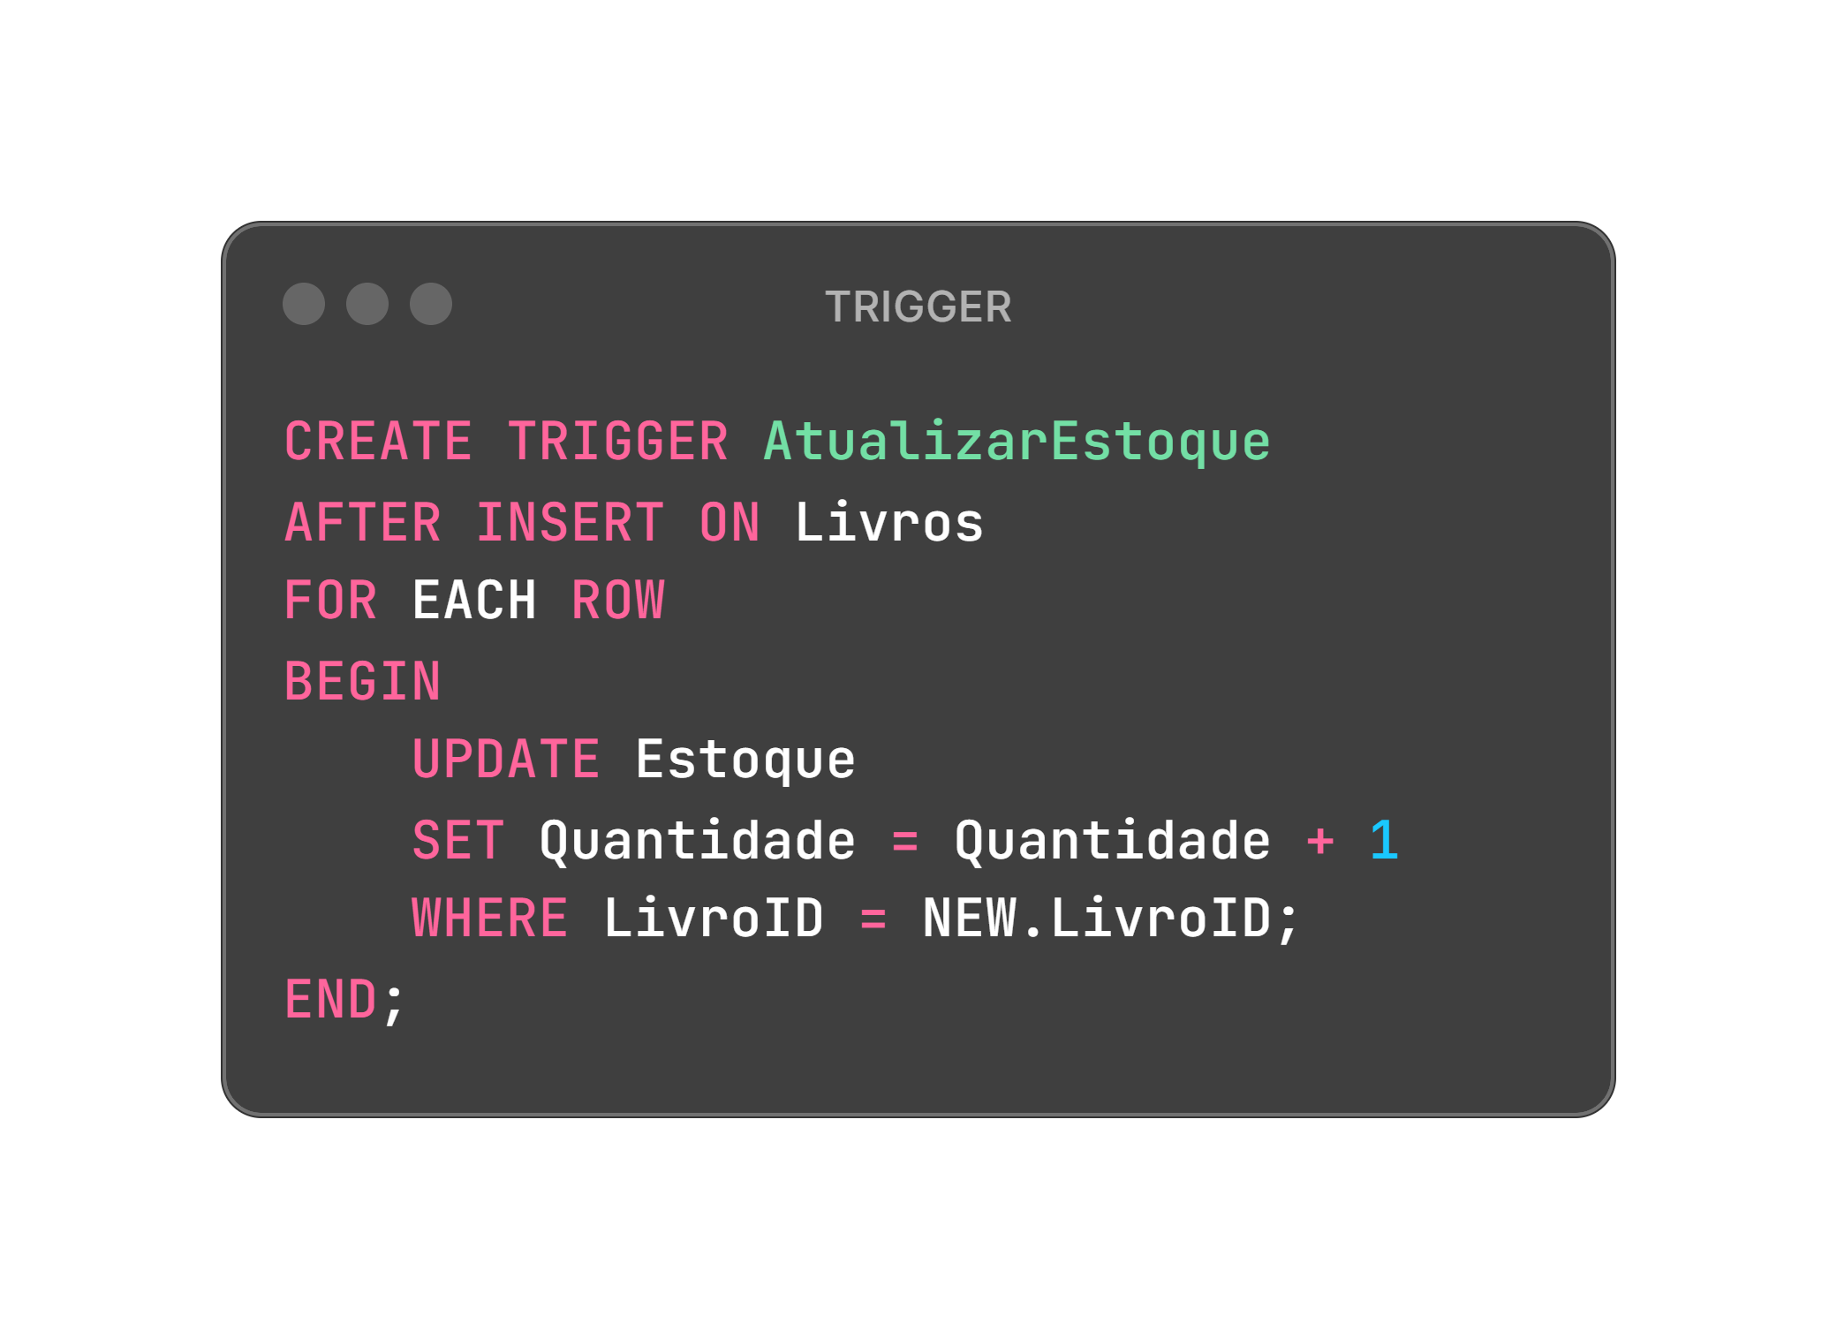
Triggers
Triggers são procedimentos armazenados que são automaticamente executados ou "disparados" em resposta a certos eventos em uma tabela, como inserções, atualizações ou exclusões.
Exemplo: Criar um gatilho que atualiza o total de exemplares disponíveis quando um novo livro é inserido.

Slide 44
16
Comandos DCL

Slide 45
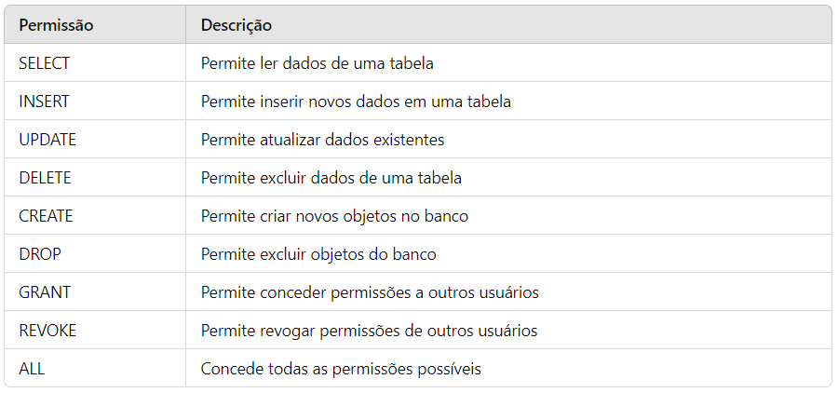
Comandos DCL
Os comandos DCL (Data Control Language) são usados para controlar o acesso aos dados no banco de dados. Eles permitem que você gerencie permissões e segurança, garantindo que apenas usuários autorizados possam executar determinadas operações.
Principais Comandos DCL
GRANT: Concede permissões a um usuário;
REVOKE: Revoga permissões de um usuário.

Slide 46
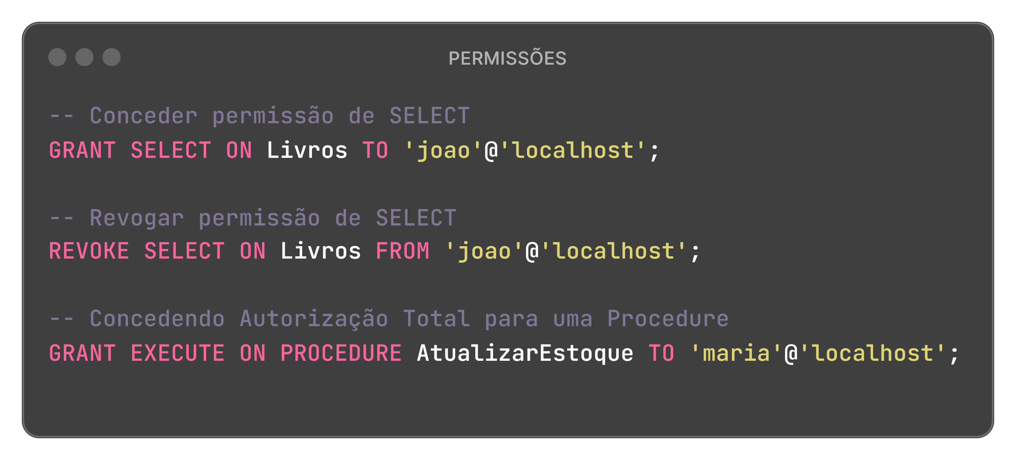
Comandos DCL
Exemplo:

Slide 47
17
Comandos TCL

Slide 48
Comandos TCL
Os comandos TCL (Transaction Control Language) são usados para gerenciar transações no banco de dados, garantindo a integridade e consistência dos dados.
Principais Comandos TCL
BEGIN (ou START TRANSACTION): Inicia uma transação.
COMMIT: Confirma todas as operações realizadas durante a transação.
ROLLBACK: Desfaz todas as operações realizadas durante a transação.
SAVEPOINT: Cria um ponto de salvamento dentro de uma transação.
RELEASE SAVEPOINT: Remove um ponto de salvamento previamente definido.
ROLLBACK TO SAVEPOINT: Reverte a transação para um ponto de salvamento específico.

Slide 49
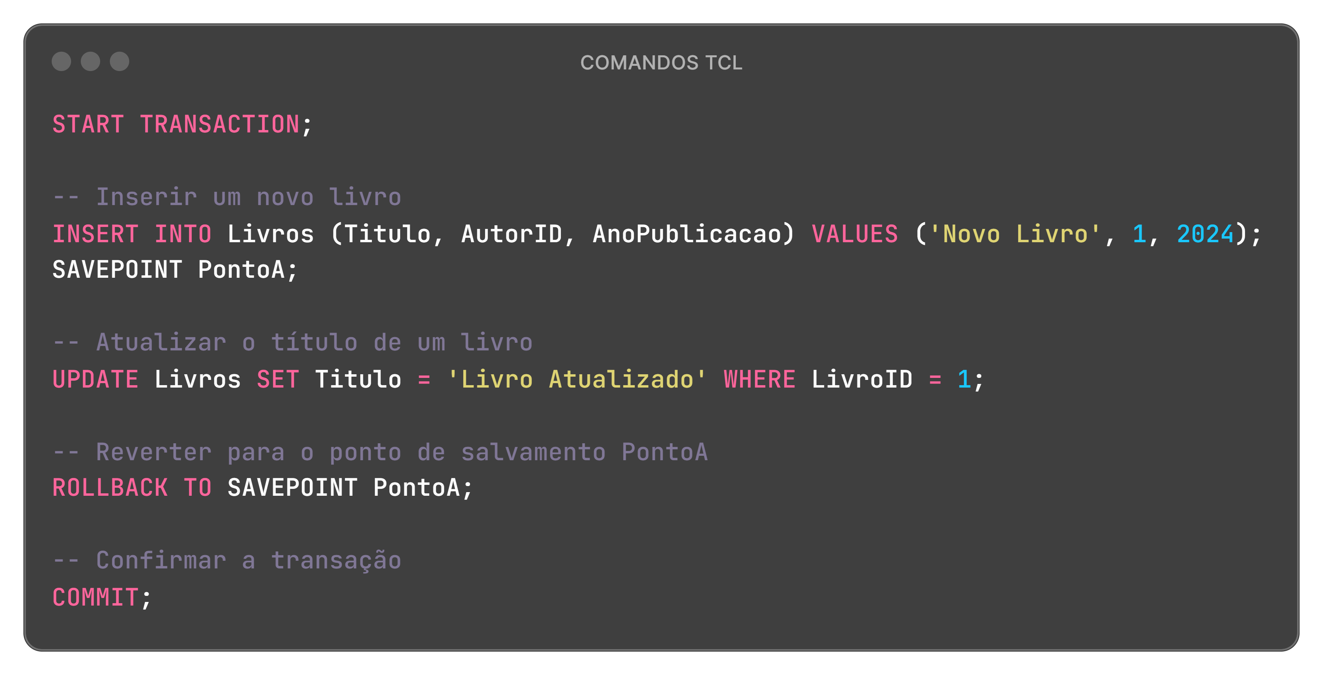
Comandos TCL
Exemplo:

Slide 50
18
Conclusão

Slide 51
Conclusão
Parabéns por chegar até aqui! Você agora possui uma sólida compreensão dos conceitos e comandos fundamentais do SQL no contexto do MySQL. Desde a criação e manipulação de bancos de dados até a execução de consultas complexas e o uso de procedimentos armazenados e triggers, você está preparado para aplicar esses conhecimentos em projetos reais. Continue praticando e explorando o mundo do SQL – sua jornada de aprendizado está apenas começando!

